Slide 1
Plan de estudios básico de informática
Sesión 4: Personalización de Microsoft Windows
Notes:
Microsoft Windows ofrece a los usuarios una amplia gama de opciones de personalización para adaptar el escritorio y la configuración del sistema a sus preferencias. En esta presentación, exploraremos los conceptos básicos de la personalización de Microsoft Windows para adaptarlo a sus preferencias.

Slide 2
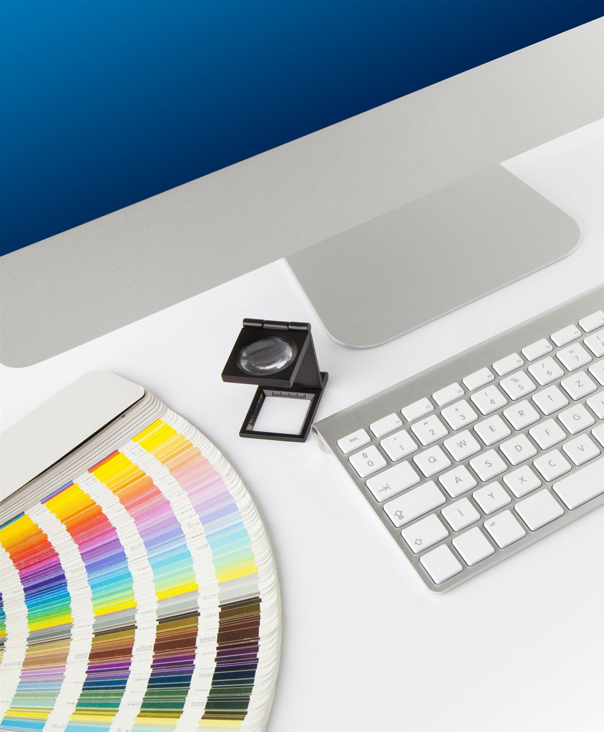
Presentación general
Personalización del escritorio
  Personalizar el escritorio es esencial para personalizar el equipo. Esto incluye cambiar el fondo y personalizar la barra de tareas para que sea más fácil de usar.
Personalización
  La personalización implica cambiar los temas y la configuración de la pantalla de bloqueo. Esto ayuda a crear una experiencia única para cada usuario.
Configuración del sistema
  La configuración del sistema es importante para optimizar el rendimiento de tu ordenador. Abordaremos la configuración de la pantalla, la configuración de energía y suspensión, y mucho más.
Notes:
Comenzaremos explorando los conceptos básicos de la personalización del escritorio, incluyendo cómo cambiar el fondo y personalizar la barra de tareas. A continuación, profundizaremos en la personalización, cubriendo temas como el cambio de temas y la configuración de la pantalla de bloqueo. Por último, veremos algunos ajustes clave del sistema, incluyendo la configuración de la pantalla y los ajustes de energía y suspensión.

Slide 3

Personalizar el escritorio
Cambiar el fondo del escritorio
  Cambiar el fondo del escritorio es fácil y una forma estupenda de personalizar el equipo. Puede elegir entre una gran variedad de imágenes preinstaladas o añadir las suyas propias.
Añadir accesos directos a la barra de tareas
  Añadir accesos directos a la barra de tareas es una forma estupenda de acceder rápidamente a tus aplicaciones favoritas. Puedes añadir o eliminar accesos directos y reorganizarlos según tus preferencias.
Personalizar la configuración de la barra de tareas
  Personalizar la configuración de la barra de tareas puede mejorar tu productividad. Puedes elegir ocultar o mostrar los iconos de la barra de tareas, cambiar el color y la transparencia, e incluso ocultar automáticamente la barra de tareas.
Notes:
Personalizar el escritorio es una forma estupenda de personalizar tu experiencia con Windows. Exploraremos cómo cambiar el fondo del escritorio, añadir accesos directos a la barra de tareas y personalizar la configuración de la barra de tareas.

Slide 4

Cambiar el fondo del escritorio
  Windows te permite personalizar el fondo del escritorio utilizando tus propias imágenes, eligiendo entre los temas disponibles de Windows y ajustando la posición de la imagen.
Notes:
El fondo del escritorio es lo primero que ves al iniciar Windows. Exploraremos cómo cambiar el fondo para adaptarlo a tus preferencias, incluyendo el uso de tus propias imágenes, la selección entre los temas disponibles de Windows y el ajuste de la posición de la imagen.

Slide 5
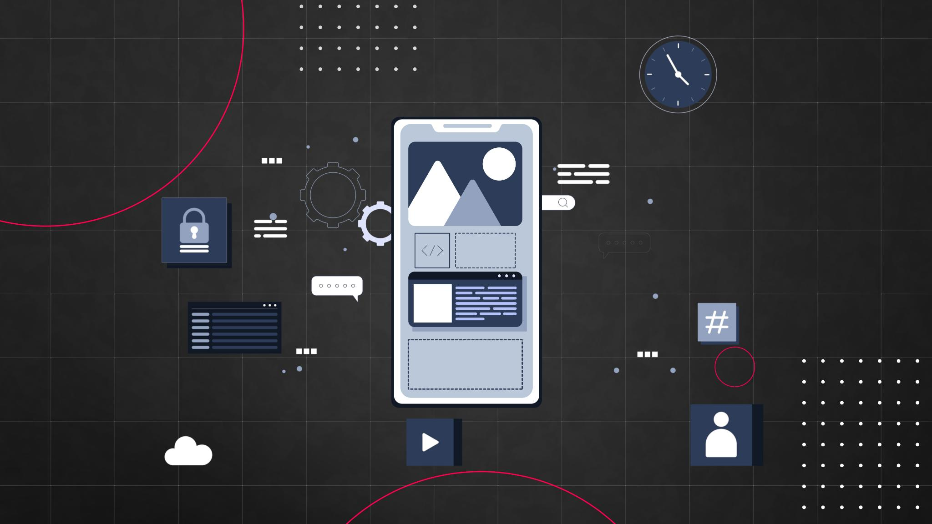
Personalizar la barra de tareas
Anclar y desanclar aplicaciones
  Puedes anclar y desanclar aplicaciones fácilmente en la barra de tareas para personalizar tu escritorio. Esto te permite acceder rápidamente a tus aplicaciones favoritas sin tener que buscarlas.
Reorganizar iconos
  También puede reorganizar los iconos de la barra de tareas según sus necesidades. Esto le permite organizar sus aplicaciones y configuraciones de la forma que le resulte más lógica.
Ajustar la configuración de la barra de tareas
  Puedes ajustar la configuración de la barra de tareas para personalizar su apariencia y funcionalidad. Esto incluye cambiar la ubicación, el tamaño y el color de la barra de tareas, así como habilitar o deshabilitar sus funciones.
Notes:
La barra de tareas es una parte esencial del escritorio de Windows, ya que proporciona acceso rápido a tus aplicaciones favoritas y a la configuración del sistema. Exploraremos cómo personalizar la barra de tareas, incluyendo cómo anclar y desanclar aplicaciones, reorganizar iconos y ajustar la configuración de la barra de tareas.

Slide 6

Personalización
Cambiar temas
  Windows ofrece una variedad de temas que se pueden personalizar según tus preferencias. Puedes cambiar el tema, el fondo de pantalla y el protector de pantalla para personalizar tu escritorio.
Ajustar la configuración de la pantalla de bloqueo
  Puedes personalizar la configuración de la pantalla de bloqueo seleccionando una imagen de fondo, cambiando el formato de la hora o mostrando actualizaciones rápidas del estado.
Personalizar los colores y la apariencia de Windows
  Puede personalizar los colores y la apariencia de Windows cambiando el tamaño de la fuente, la escala y los colores de acento. También puede personalizar la configuración de la barra de tareas, el menú Inicio y el Centro de acciones.
Notes:
La personalización te permite adaptar Windows a tu gusto. Veremos cómo cambiar los temas, ajustar la configuración de la pantalla de bloqueo y personalizar los colores y la apariencia de Windows.

Slide 7

Cambiar temas
Cambiar temas
  Windows 10 incluye una serie de temas preinstalados entre los que puede elegir. En este punto clave se explica cómo cambiar los temas en Windows 10.
Ajustar los colores de acento
  En Windows 10, los colores de acento se utilizan para resaltar determinadas partes de la interfaz de usuario, como botones y enlaces. Este punto clave explica cómo ajustar los colores de acento en Windows 10.
Habilitar el modo oscuro
  El modo oscuro es una función muy popular en los sistemas operativos modernos, ya que reduce la fatiga visual y se ve mejor en situaciones de poca luz. Este punto clave explica cómo habilitar el modo oscuro en Windows 10.
Notes:
Windows incluye una variedad de temas preinstalados entre los que puedes elegir. Exploraremos cómo cambiar los temas, incluyendo el uso de temas personalizados, el ajuste de los colores de acento y la activación del modo oscuro.

Slide 8

Configuración de la pantalla de bloqueo
Personalizar imagen de fondo
  Puedes personalizar la imagen de fondo de la pantalla de bloqueo seleccionando una imagen de tu dispositivo o eligiendo una de las imágenes preinstaladas.
Activar o desactivar la presentación de diapositivas
  Puedes activar o desactivar la función de presentación de diapositivas en la pantalla de bloqueo, que mostrará una serie de imágenes como una presentación.
Elegir aplicaciones en la pantalla de bloqueo
  Puede elegir qué aplicaciones mostrar en la pantalla de bloqueo, como el correo electrónico, el calendario y el tiempo, para acceder rápidamente a la información importante.
Notes:
La pantalla de bloqueo es lo primero que ves al iniciar o activar tu dispositivo Windows. Exploraremos cómo personalizar la pantalla de bloqueo, incluyendo cómo cambiar la imagen de fondo, habilitar o deshabilitar la presentación de diapositivas y elegir qué aplicaciones mostrar en la pantalla de bloqueo.

Slide 9
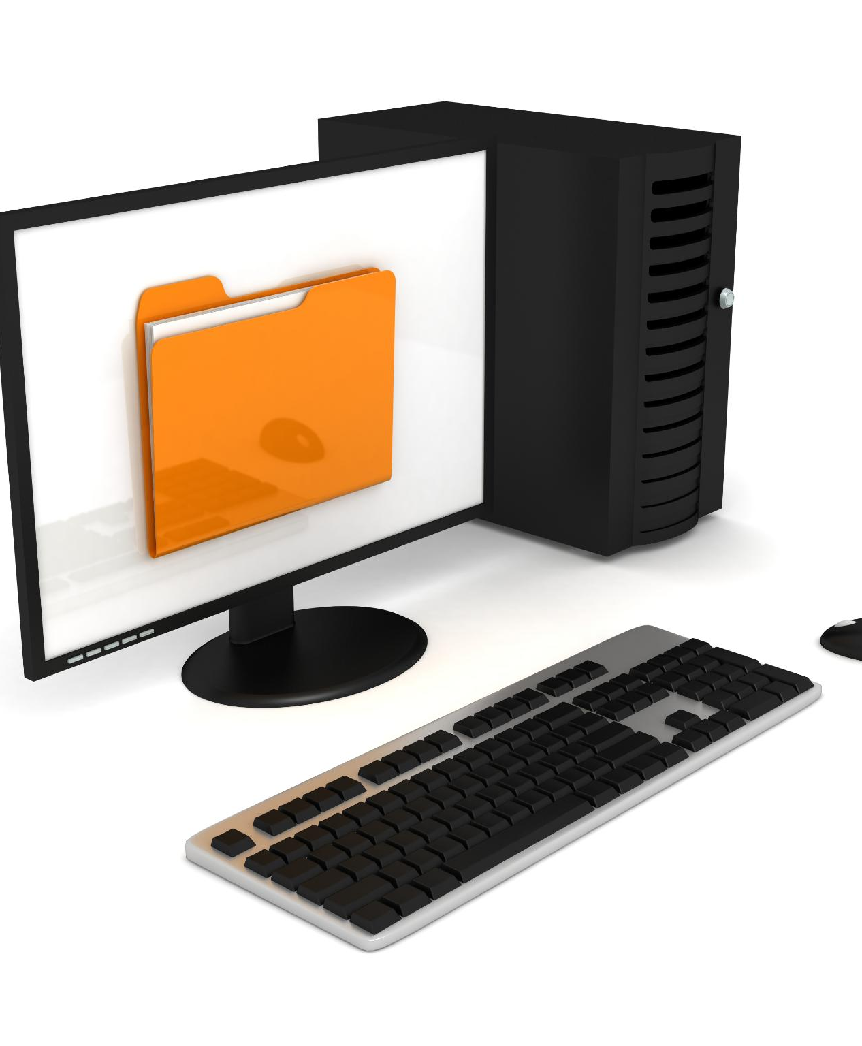
Configuración del sistema
Configuración de pantalla
  Windows ofrece varias configuraciones de pantalla que se pueden personalizar según tus preferencias. La resolución, el brillo y la orientación de la pantalla son algunas de las configuraciones clave que se pueden ajustar.
Configuración de energía y suspensión
  La configuración de energía y suspensión permite a los usuarios ajustar el consumo de energía y el modo de suspensión del equipo. Esta configuración ayuda a ahorrar energía y prolongar la duración de la batería.
Otros ajustes clave del sistema
  Windows ofrece otras opciones de configuración del sistema que se pueden personalizar según sus preferencias. Estas opciones incluyen las preferencias de idioma, la configuración de la fecha y la hora, y mucho más.
Notes:
Windows ofrece una serie de ajustes del sistema que se pueden personalizar según tus preferencias. Veremos cómo ajustar la configuración de la pantalla, la configuración de energía y suspensión, y otros ajustes clave del sistema.

Slide 10

Configuración de pantalla
Resolución de pantalla
  La resolución de pantalla determina el número de píxeles que se muestran en la pantalla, lo que afecta a la nitidez y claridad de las imágenes y el texto. Windows le permite ajustar la resolución de la pantalla según sus preferencias y las capacidades de su pantalla.
Escalado
  La escala le permite ajustar el tamaño del texto, las aplicaciones y otros elementos de la pantalla, para que sean más fáciles de leer y usar. Windows le permite ajustar la configuración de escala para adaptarla a sus preferencias y a las capacidades de su pantalla.
Orientación
  La orientación determina la alineación de la pantalla, ya sea en modo vertical u horizontal. Windows le permite ajustar la configuración de orientación para adaptarla a sus preferencias y a las capacidades de su pantalla.
Notes:
Windows te permite ajustar la configuración de la pantalla según tus preferencias, incluyendo la resolución, la escala y la orientación. Exploraremos cómo ajustar esta configuración y personalizar la apariencia de tu dispositivo Windows.

Slide 11
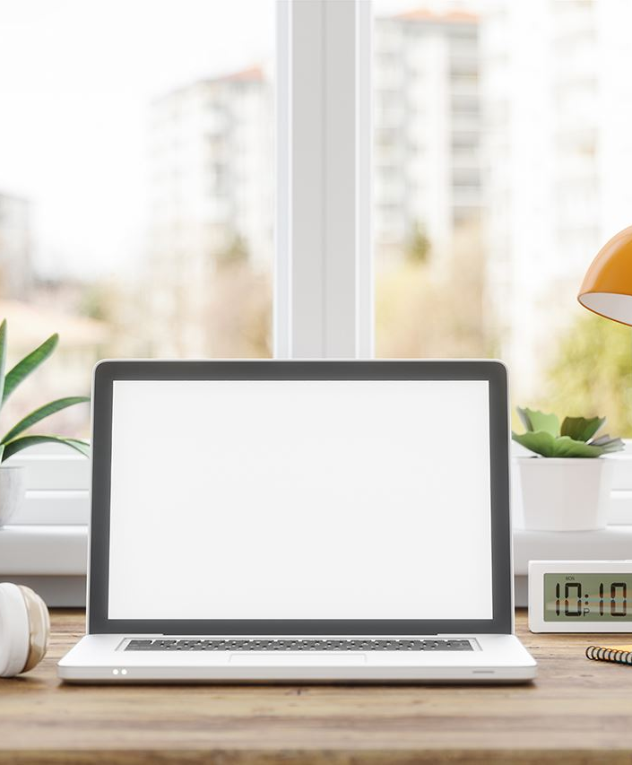
Configuración de energía y suspensión
Tiempo de espera de la pantalla
  La configuración de energía de Windows te permite ajustar el tiempo de espera de la pantalla para ahorrar batería. Esto ayuda a optimizar el consumo de energía y puede prolongar la vida útil de tu dispositivo.
Configuración de brillo
  La configuración de energía y suspensión de Windows le permite ajustar el brillo de la pantalla de su dispositivo. Esto puede ayudar a ahorrar batería y reducir la fatiga visual.
Administrar la configuración de la batería
  La configuración de energía y suspensión de Windows le permite administrar la configuración de la batería, incluido el modo de ahorro de batería, el uso de la batería por aplicación y el porcentaje de batería. Esto puede ayudarle a optimizar la duración y el rendimiento de la batería de su dispositivo.
Notes:
Windows ofrece ajustes de energía y suspensión que le permiten equilibrar el rendimiento y la duración de la batería. Exploraremos cómo ajustar estos ajustes, incluyendo la configuración del tiempo de espera de la pantalla, el ajuste del brillo y la gestión de los ajustes de la batería.

Slide 12

Conclusión
  Personalizar Windows puede ayudarle a hacer que su dispositivo sea más personal y permitirle trabajar de forma más eficiente. En esta presentación, hemos explorado los conceptos básicos de la personalización del escritorio, la personalización y la configuración del sistema. Esperamos que esto le haya proporcionado un excelente punto de partida para explorar todas las opciones de personalización que ofrece Windows.
Notes:
Personalizar Windows puede ayudarte a hacer que tu dispositivo sea más personal y te permita trabajar de forma más eficiente. En esta presentación, hemos explorado los conceptos básicos de la personalización del escritorio, la personalización y la configuración del sistema. Esperamos que esto te haya proporcionado un excelente punto de partida para explorar todas las opciones de personalización que ofrece Windows.

